Slide 1
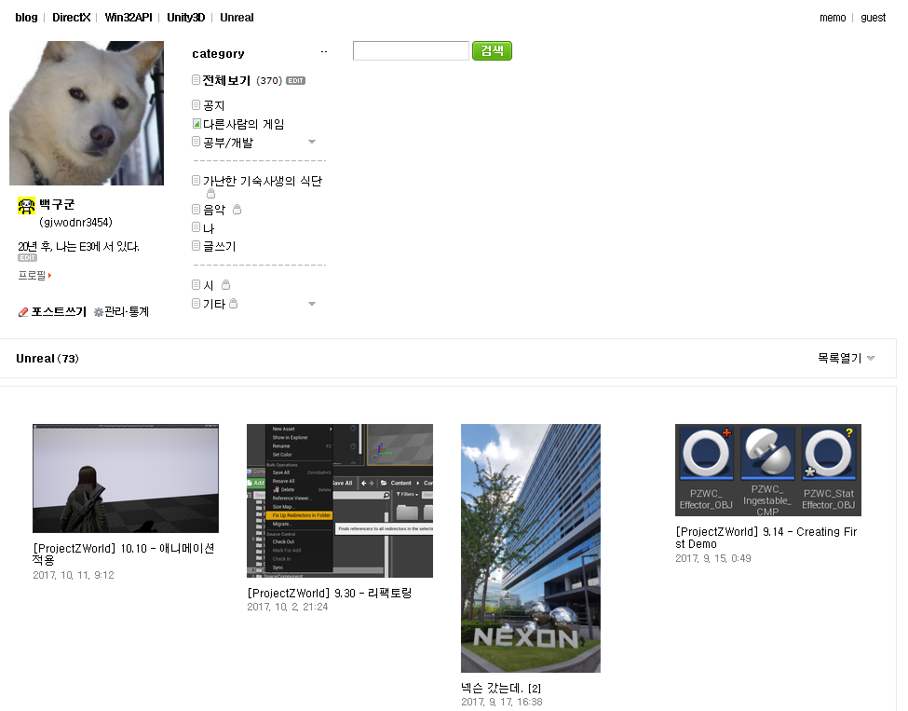

Slide 2
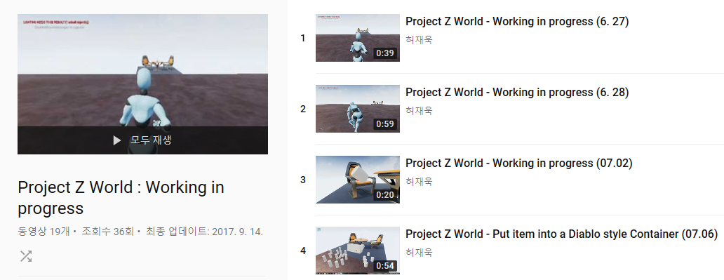
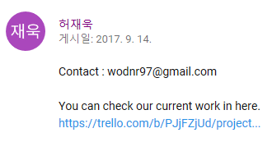

Slide 3
굳이 ＇홈페이지’를 만드는 이유
(프로그래밍 관련 지식을) 하나라도 더 알고 싶어서
마침 해외를 타겟으로 한 웹페이지가 하나 필요해서
굳이 Node.js, Express.js를 선택한 이유
주변 경험자의 추천 그는 동아리 부회장으로, 우리 동아리의 홈페이지 역시 Node.js를 이용해 만든 것이었다.
양질의 자료가 굉장히 많아 이리 저리 공부하기 좋을 것 같다고 생각됨.
쉽다

Slide 4
목표
영자로 되어 영어를 사용하는 사람들을 대상으로 포스트를 작성하여 업로드할 수 있는 블로그를 하나 만든다.
목적
내가 하는 일을 한명이라도 더 알게 하기 위함.
기존 한국에만 머물러있는 포스팅에서 탈피하여 다양한 사람들에게 내 작품을 보여주기 위함.

Slide 5
사용 오픈 소스
Node.js
Express.js

Slide 6
내가 사용할 홈페이지는 원래 단 하나의 구역만 필요하지만, 과제의 특성상 여러가지 기능을 구상하고
또 이것을 구현하기 위해 고민해보면 의미 있는 시간이 될 것 같아 다음과 같은 구역들을 더 구상했다.
About me
Plan
Previous Projects
Current Project
Journal – project z world
내 블로그에 올라가고자 하는 내용
내 소개 (About)
연락처 (Contact)
내가 지금까지 해온 것 (Games)
내가 지금 당장 집중하고 있는 것에 대한 일지(Blog)
Web Page
Front(Intro)
WhiteDog Youtube
유투브 링크로 연결
Project Z World
최근 프로젝트 관련 일지 작성
Contact
About
Games

Slide 7
Web Page
Front(Intro)
대표 포스팅들
WhiteDog Youtube
Project Z World
Write Post
Contact
About
Games
유투브 링크로 연결
프로젝트 일지 확인
일지 작성 및 업로드
연락처
본인 소개
현재까지 제작한 게임

Slide 8
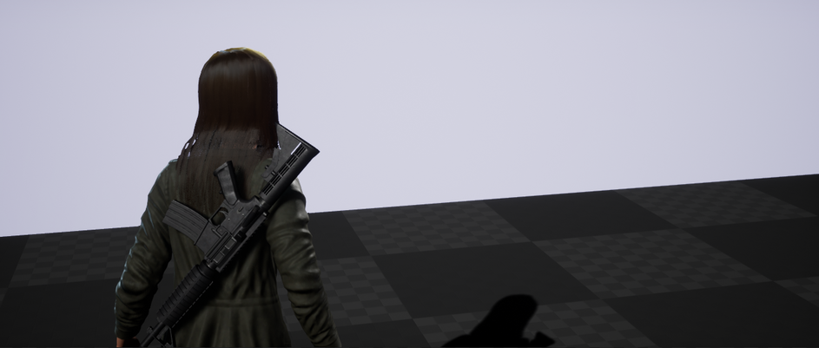

WhiteDog
Games & Development
You Tube
Games
Project Z World
Contact
About
WhiteDog Youtube
중요 게시글
Project Z World
Project z world is open world zombie survivor game that developed for the demo of ‘Open world survivor tool kit’
I’m a indie game developer in the south korea. Please visit my …
한줄 소개
Character Animation and Statemachine
15/10/2017
가장 최근 업로드된 일지
Inside the project, we are currently working on Smooth character animation and make it as a playable character.

Slide 9
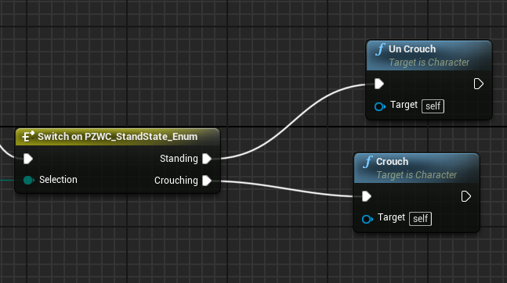
WhiteDog
Games & Development
You Tube
Games
Project Z World
Contact
About
WhiteDog Youtube
Character Animation and Statemachine
New Usable Weapon
15/10/2017
15/10/2017
Inside the project, we are currently working on Smooth character animation and make it as a playable character.
Inside the project, we are currently working on Smooth character animation and make it as a playable character.
…

Slide 10
WhiteDog
Games & Development
You Tube
Games
Project Z World
Contact
About
WhiteDog Youtube
Character Animation and Statemachine
15/10/2017
Inside the project, we are currently working on Smooth character animation and make it as a playable character.

Slide 11


WhiteDog
Games & Development
You Tube
Games
Project Z World
Contact
About
WhiteDog Youtube
Title :
Post Time : 2017/ 10 / 27
Write Your post here…

